Slide 1
ESTABLECIMIENTOS SEGUROS
Covid 19
Ante las nuevas circunstancias acaecidas por el Covid 19, Mareny Sol Hotels refuerza sus protocolos para que el Hotel Avenida, Apartamentos Avenida y Hotel Mareny Benidorm sigan siendo la opción segura para las estancias de nuestros huéspedes.

Slide 2
Check in on line
Facilidad de pago con tarjeta contactless en todos nuestros puntos de venta
Las llaves se entregarán desinfectadas
Maquinas expendedores de EPIS en todos los establecimientos
Refuerzo de limpieza en zonas comunes
Nuevos protocolos de limpieza en habitaciones
Productos limpiezas homologados
Se cambiaran lo impresos de las habitaciones por información online
Certificación Covid 19 en lavandería
Control de proveedores
Eliminamos textiles decorativos como medida de saneamiento
Posibilidad de rechazar hasta 4 días servicio de limpieza en habitación

Slide 3
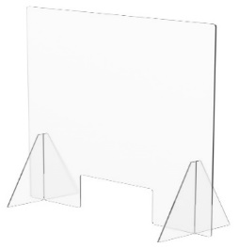
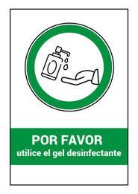
Establecimiento de horarios en comedor para asegurar distancias mínimas
Emplatado individual y dosis individuales de condimentos
Gel de uso obligatorio en entrada
Room service en nuestros hoteles
Redistribución de mobiliario para guardar distancias mínimas
Colocación de mamparas de protección
Gel hidroalcohólico repartido por los establecimientos en cada área necesaria
Cartelería informativa con protocolos de seguridad y marcas de distanciamiento
Ascensor uso individual o familiar
Retirada de pesas
Aforo limitado / turnos
Kit de protección para el cliente a su llegada
Desinfección de aparatos
…….
Procedimiento COVID-19 a su disposición

